Slide 1

TEORI KOMUNIKASI
Minggu Ke-5
Dr.Yuli Setyowati, S.IP,. M.Si

Slide 2

TEORI-TEORI
KONTEKSTUAL
(CONTEXTUAL THEORIES)

Slide 3
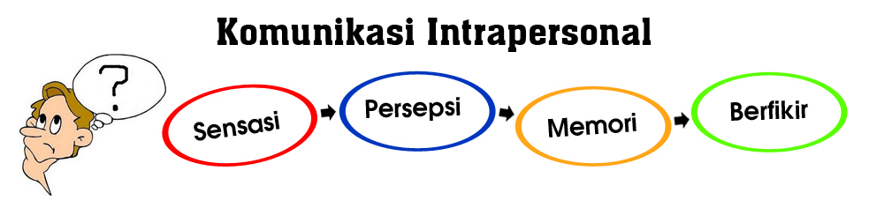
TEORI KOMUNIKASI INTRAPERSONAL
Intrapersonal communication adalah proses komunikasi yang terjadi dalam diri seseorang.
Pusat perhatiannya adalah jalannya proses pengolahan informasi yang dialami seseorang melalui sistem syaraf dan indranya.
Teori-teori komunikasi intrapibadi umumnya membahas mengenai proses pemahaman, ingatan, dan interpretasi terhadap simbol-simbol yang ditangkap melalui panca indra.

Slide 4

TEORI KOMUNIKASI INTERPERSONAL
Interpersonal communication atau komunikasi antarpribadi adalah komunikasi antarperorangan dan bersifat pribadi, baik yang terjadi secara langsung (tanpa medium) ataupun tidak langsung (melalui medium).
Kegiatan-kegiatan seperti percakapan tatap muka (face to face communication), percakapan melalui telepon, surat menyurat pribadi, merupakan contoh-contoh komunikasi antarpribadi.
Teori-teori komunikasi antarpribadi umumnya memfokuskan pengamatannya pada bentuk-bentuk dan sifat hubungan (relationships), percakapan (discourse), interaksi, dan karakteristik komunikator.

Slide 5

TEORI KOMUNIKASI KELOMPOK
Komunikasi kelompok (group communication) memfokuskan pembahasannya pada interaksi di antara orang-orang dalam kelompokkelompok kecil.
Komunikasi kelompok juga melibatkan komunikasi antarpribadi.
Teori-teori komunikasi kelompok antara lain membahas dinamika kelompok, efisiensi, dan efektivitas penyampaian informasi dalam kelompok, pola, dan bentuk interaksi, serta pembuatan keputusan.

Slide 6

TEORI KOMUNIKASI ORGANISASI
Komunikasi organisasi (organizational communication) menunjuk pada pola dan bentuk komunikasi yang terjadi dalam konteks dan jaringan organisasi.
Komunikasi organisasi melibatkan bentuk-bentuk komunikasi formal dan informal, serta bentuk-bentuk komunikasi antarpribadi dan komunikasi kelompok.
Pembahasan teori-teori komunikasi organisasi antara lain menyangkut struktur dan fungsi organisasi, hubungan antarmanusia, komunikasi, dan proses pengorganisasian, serta kebudayaan organisasi.

Slide 7

TEORI KOMUNIKASI MASSA
Komunikasi massa (mass communication) adalah komunikasi melalui media massa yang ditujukan kepada sejumlah khalayak yang besar.
Proses komunikasi massa melibatkan aspek-aspek komunikasi intrapribadi, komunikasi antarpribadi, komunikasi kelompok, dan komunikasi organisasi.
Teori-teori komunikasi massa umumnya memfokuskan perhatiannya pada hal-hal yang menyangkut struktur media, hubungan media dan masyarakat, hubungan antara media dan khalayak, aspek-aspek budaya dari komunikasi massa, serta dampak atau hasil komunikasi massa terhadap individu.

Slide 8
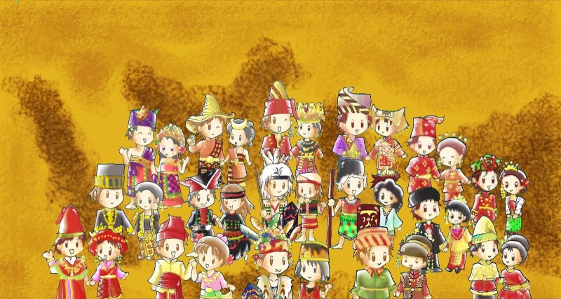
TEORI KOMUNIKASI ANTARBUDAYA
Komunikasi antarbudaya (Inter Cultural Communication) adalah proses pertukaran fikiran dan makna antar orang-orang yang berbeda budayanya.
Proses komunikasi antarbudaya melibatkan aspek-aspek komunikasi intrapribadi, komunikasi antarpribadi, komunikasi kelompok, komunikasi organisasi dan komunikasi massa.
Teori-teori komunikasi antabudaya umumnya memfokuskan perhatian pada hal-hal yang menyangkut masyarakat, aspek-aspek budaya dari komunikasi, serta dampak atau hasil komunikasi antarbudaya terhadap individu.

Slide 9
Komunikasi Antar Budaya memiliki tiga unsur sosio-budaya mempunyai pengaruh besar dan langsung atas makna-makna yang kita bangun dalam persepsi kita. Sebagai Berikut :
NILAI
Nilai dalam suatu budaya menampakkan diri dalam prilaku para anggota budaya yang dituntut oleh budaya tersebut. Nilai ini disebut nilai normatif .
KEPERCAYAAN / KEYAKINAN
Dalam komunikasi antar budaya tidak ada hal yang benar atau salah sejauh hal-hal tersebut berkaitan dengan kepercayaan. Bila sesorang percaya bahwa suara angina dapat menuntun prilaku seseorang kejalan yang benar, kita tidak dapat mengatakan bahwa kepercayaan itu salah, kita harus dapat mengenal dan menghadapi kepercayaan tersebut bila kita ingin melakukan komunikasi yang sukses dan memuaskan.
SIKAP
Kepercayaan dan nilai memberikan kontribusi pengembangan sikap. Sikap itu dipelajari dari konteks budaya bagaimanapun lingkungan kita, lingkungan itu akan turut membentuk sikap kita, kesiapan kita untuk merespon dan akhirnya prilaku kita

Slide 10


